Slide 1
Chi vuol essere milionario CyberNinja?
30/10/2025
Beatrice Rubini
Executive Director - CRIF

Slide 2

CRIF è impegnata nell’inclusione digitale e finanziaria
MISSION / Migliorare l’inclusione finanziaria dei consumatori e generare valore e nuove opportunità per le imprese fornendo informazioni digitali affidabili, intelligence e soluzioni all’avanguardia.
VISION / Siamo un partner di fiducia per consumatori, aziende e istituzioni finanziarie, che aiutiamo a raggiungere il meglio dal punto di vista finanziario.
Lavoriamo responsabilmente per offrire soluzioni innovative a supporto dei nostri clienti per migliorare l’accesso al credito
in conformità con la normativa vigente, consentendo alle persone finora escluse e meno servite di accedere ai servizi finanziari digitali.
CRIF aderisce al Mese dell’Educazione Finanziaria 2025
“Educazione finanziaria: oggi per il tuo domani”.

Slide 3

Osservatorio Cyber
CRIF - Mister Credit
1° Semestre 2025
Italia al 6° posto
per furto di e-mail e password online
QUASI 1,2 MILIONI
gli alert cyber di CRIF
36,4% utenti allertati
per attacco informatico ai danni dei loro dati personali
e
86,7%
13,3%
Questi dati dimostrano quanto sia sempre più diffuso il fenomeno e la difficoltà per gli utenti di difendersi da attacchi quali phishing, smishing, vishing, spear phishing e l’emergente di attacchi guidati dall’intelligenza artificiale.
utenti allertati per dati sul dark web
utenti allertati per dati sull’open web

Slide 4


Slide 5

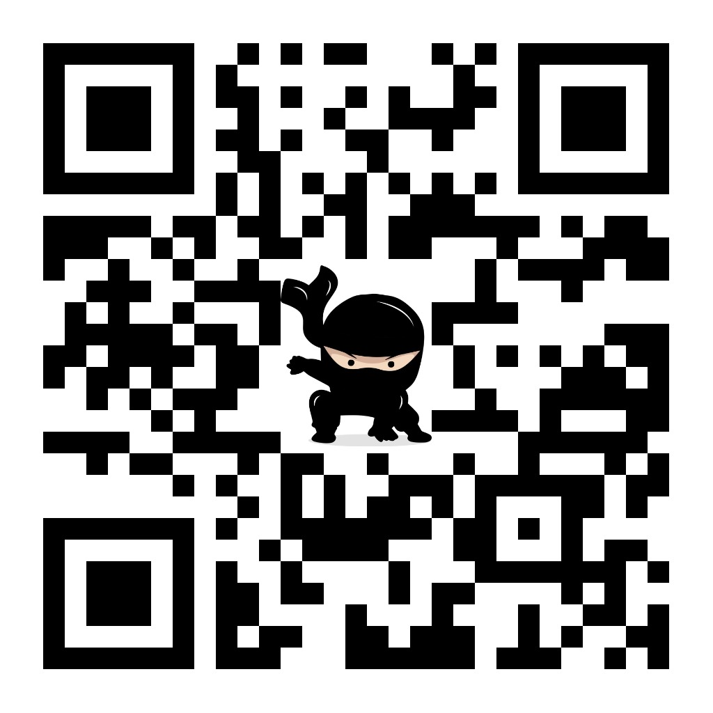


crifcybergame.com/it
Educational game by

Slide 6








Diamo uno sguardo alla classifica
Che sei?
https://crifcybergame.com/it/risultato

